Slide 1


Slide 2



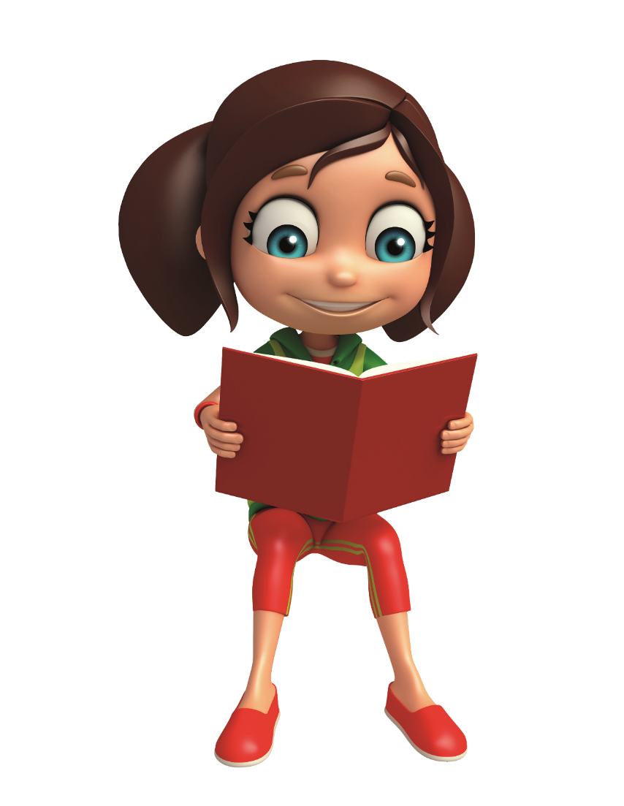
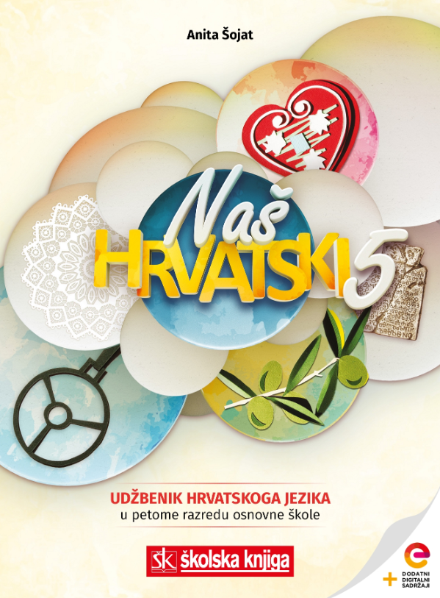

Glagoli

Slide 3



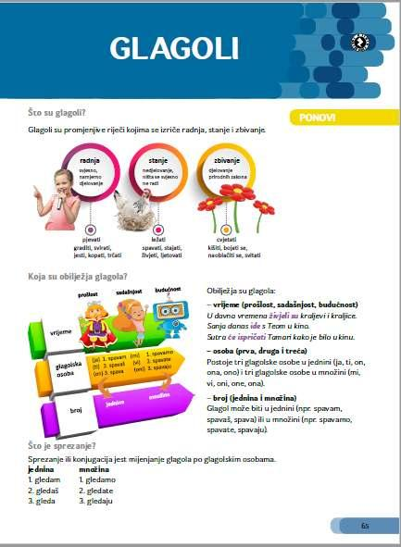

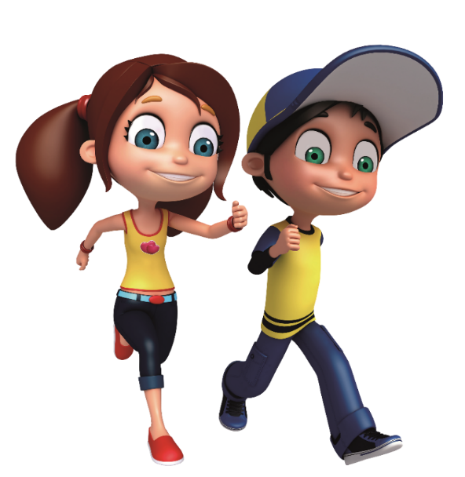
POVEŽI
Koje dvije vrste riječi razlikujemo s obzirom na promjenjivost? Nabroji promjenjive vrste riječi.

Slide 4



PRIPREMI SE
U svoju bilježnicu napiši naslov GLAGOLI. Potom u sredinu ponovno napiši riječ glagoli. Zaokruži crvenom bojicom. Okolo napiši što više glagola gledajući priloženu sliku.

Slide 5
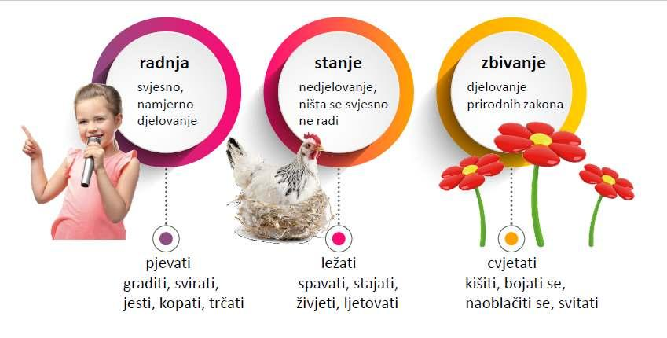

U koju vrstu riječi ubrajamo glagole s obzirom na promjenjivost. Što se izriče glagolima?
PONOVI
Glagoli su promjenjive riječi kojima se izriče radnja, stanje i zbivanje.

Slide 6

Promotri primjere. Po čemu se razlikuju istaknuti glagoli?
NAUČI
U davna vremena živjeli su kraljevi i kraljice.
Sanja danas ide s Teom u kino.
Sutra će ispričati Tamari kako je bilo u kinu.
prošlost
GRAMATIČKA OBILJEŽJA GLAGOLA – glagolsko vrijeme
sadašnjost
budućnost
GLAGOLSKO VRIJEME:
prošlost
sadašnjost
budućnost.
prošlost
sadašnjost
budućnost
glagolsko vrijeme

Slide 7



NAUČI
Promotri primjer. Tko vrši radnju? Koliko osoba vrši radnju, jedna ili više?
Kako bi glasio glagol spavati da je vršitelj radnje mi ili oni?
GRAMATIČKA OBILJEŽJA GLAGOLA – glagolska osoba i broj
Mirno spavam u svom krevetu.
JA 1. osoba jednine
(ja) 1. spavam (mi) 1. spavamo
(ti) 2. spavaš (vi) 2. spavate
(on) 3. spava (oni) 3. spavaju
GLAGOLSKA OSOBA - postoje tri glagolske osobe u jednini (ja, ti, on, ona, ono) i tri glagolske osobe u množini (mi, vi, oni, one, ona).
BROJ – jednina i množina
JEDNINA
MNOŽINA

Slide 8

Promotri primjere. Je li se glagol pjevati promijenio? Po čemu se mijenja?
NAUČI
Pjevam u školskom zboru jer u njemu pjevaju i moji prijatelji.
SPREZANJE ILI KONJUGACIJA
pjevam – 1. osoba jednine (JA)
pjevaju – 3 . osoba množini (ONI)
Sprezanje ili konjugacija jest mijenjanje glagola po glagolskim osobama.
jednina množina
pjevam 1. pjevamo
pjevaš 2. pjevate
pjeva 3. pjevaju

Slide 9


Odredi u sljedećoj rečenici glagolska obilježja istaknutim glagolima.
NAUČI
Maria prvo želi putovati u prekrasan grad Pariz.
INFINITIV
Infinitiv je neodređeni glagolski oblik koji završava nastavcima -ti ili -ći.
sadašnjost
3. osoba jednina
ne možemo odrediti vrijeme, osobu, broj
Infinitiv je osnovni oblik za tvorbu ostalih glagolskih oblika.
INFINITIV putova-ti, oti-ći

Slide 10
1. Tajana peče kolače.
sadašnjost. 3. osoba jednine - peći
UVJEŽBAVANJE
2. Polako smo očistili sobu.
Podcrtaj glagole, gramatički ih opiši i napiši u infinitivu.
prošlost, 1. osoba množine – očistiti
3. Brzo ćete pokositi travu.
budućnost, 2. osoba množine – pokositi

Slide 11







Izradi plakat o glagolima, pažljivo pročitaj upute.
S pomoću nastavnih listića provjeri svoje znanje.
PONOVI
S pomoću umne mape i zvučnoga zapisa ponovi što znaš o glagolima.
Samovrednuj svoje znanje rješavajući izlaznu karticu.
Zaigraj igre i kvizove i ponovi znanje o glagolima.

